Slide 1
Ako na písanie odborných článkov
Ivan Srba
Inšpirované prezentáciou
Basics of Paper Writing and Publishing in TEL
Michael Derntl, Milos Kravcik, Ralf Klamma
RWTH Aachen University
Ontožúr, jeseň 2013
8.11.2013

Slide 2
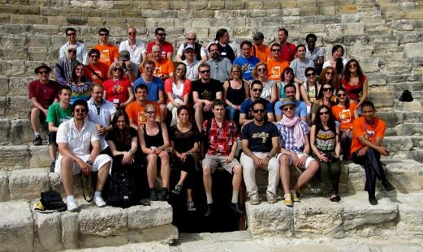
JTEL Summer School 2013
Letná škola spájajúca informatický a pedagogický smer
Limassol, Cyprus
25.05. – 01.06. 2013
Program
5 dní
14 workshopov
5 prednášok
Viacero ďalších aktivít

Slide 3
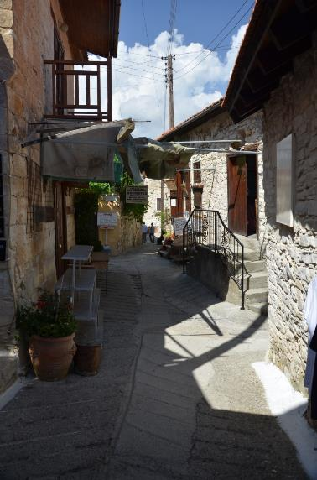
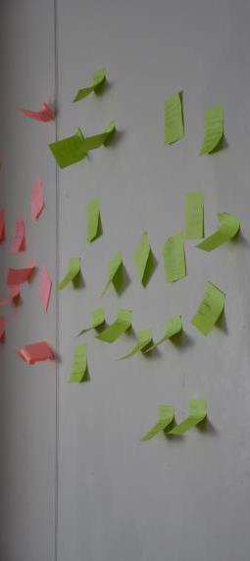
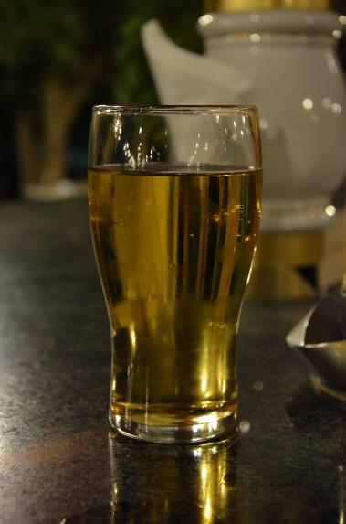
JTEL Summer School 2013

Slide 4
Niekedy je rozdiel v kvalite príspevkov jednoznačný

Slide 5
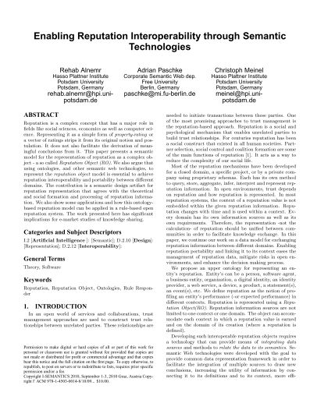
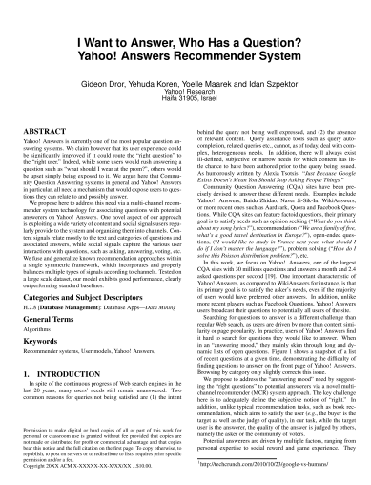
A niekedy to nie je až tak jednoduché...

Slide 6
Odborné a výskumné články Zámer vs. očakávania
Zámer (autor)
Očakávania (čitatelia)
Komunikácia s komunitou
Podpora progresu v danej problémovej oblasti
Získanie spätnej väzby
Ochrana intelektuálneho vlastníctva
Získanie reputácie
...
Štandardná forma
Kapitoly, vety, ...
Kvalita a relevancia
Diskusia
Súvis s existujúcim výskumom
Implikácie
Obmedzenia
Jazyková správnosť
...
[BCWi95] [Stoc00] [Ocon05] [PEBK02]

Slide 7
Odborné a výskumné články Zámer vs. očakávania
Zámer (autor)
Očakávania (čitatelia)
Komunikácia s komunitou
Podpora progresu v danej problémovej oblasti
Získanie spätnej väzby
Ochrana intelektuálneho vlastníctva
Získanie reputácie
...
Štandardná forma
Kapitoly, vety, ...
Kvalita a relevancia
Diskusia
Súvis s existujúcim výskumom
Implikácie
Obmedzenia
Jazyková správnosť
...
Ako naplniť očakávania čitateľov?
Dodržanie pravidiel a prax
[BCWi95] [Stoc00] [Ocon05] [PEBK02]

Slide 8
Štruktúra článkov Hourglass Model ^{[Swal93]}
Section
Theme
general
Introduction
specific
Body
specific
Conclusion
general

Slide 9
Štruktúra článkov King Model ^{[Dern11]}
Title
Abstract
Introduction
Body
Conclusion
References

Slide 10
Štruktúra článkov: Nadpis
Typy nadpisov
Deskriptívny
Investigating the role of academic conferences on shaping the research agenda
Deklaratívny
Academic conferences shape the short-term research agenda
Otázka
Do academic conferences shape the research agenda?
Zložený
S použitím ? alebo :
Title
Abstract
Introduction
Body
Conclusion
References

Slide 11
Štruktúra článkov: Nadpis
Dôležitá časť každého článku, prečo?
Title
Abstract
Introduction
Body
Conclusion
References

Slide 12
Štruktúra článkov: Nadpis
Dôležitá časť každého článku, prečo?
Indexovacie nástroje
Vysoká váha slov pri vyhľadávaní
Rozhoduje o relevancii pre čitateľa
Vplyv rôznych typov nadpisu
Otázka = viac stiahnutí, menej citácií
Zložený = menej stiahnutí a citácií
Dlhý názov = menej stiahnutí
Title
Abstract
Introduction
Body
Conclusion
References

Slide 13
Štruktúra článkov: Nadpis
Ako vyzerá dobrý nadpis?
Title
Abstract
Introduction
Body
Conclusion
References

Slide 14
Štruktúra článkov: Nadpis
Ako vyzerá dobrý nadpis?
Pravidlá
Používajte čo najmenší počet slov, ktoré vhodne opisujú obsah článku
Minimalizujte vatu
Preferujte podstatné mená pred slovesami
Vlastnosti
Adekvátny (vystihuje hlavnú tému)
Jednoznačný
Špecifický
Atraktívny
Krátky
Bez skratiek
Zohľadňuje cieľovú skupinu
Title
Abstract
Introduction
Body
Conclusion
References

Slide 15
Štruktúra článkov: Nadpis - Príklady
Report of the results of an IMS Learning Design expert workshop
Educational Technology and Culture: The Influence of Ethnic and Professional Culture on Learners' Technology Acceptance
A New Framework for Dynamic Adaptations and Actions
CAMera for PLE
Go To Statement Considered Harmful
Users in the Driver's Seat: A New Approach to Classifying Teaching Methods in a University Repository
HT06, tagging paper, taxonomy, Flickr, academic article, to read
Deskriptívny
Deklaratívny
Otázka
Zložený
Adekvátny
Jednoznačný
Špecifický
Atraktívny
Krátky
Bez skratiek
Zohľadňuje cieľovú skupinu
Notes:
Go To Statement Considered Harmful
Edsger Dijkstra, Niklaus Wirth, 1968
'GOTO Considered Harmful' Considered Harmful

Slide 16
Štruktúra článkov: Abstrakt
Typy abstraktov
Informatívny
Sumarizácia obsahu
Indikatívny (deskriptívny)
Čo je obsahom článku
Bez samotných výsledkov a zhodnotenia
Title
Abstract
Introduction
Body
Conclusion
References

Slide 17
Štruktúra článkov: Abstrakt
Úloha
Vytvorte skupiny
Rovnaké ako počas Múdreho Ontožúru
Prečítajte štyri pripravené abstrakty
Identifikujte pravidlá a vlastnosti pre dobré abstrakty
Vychádzajte z pripravených abstraktov a tiež z abstraktov, ktoré ste už čítali alebo napísali
Identifikujte, z akých častí sa skladá dobrý abstrakt
Usporiadajte abstrakty a napíšte ich poradie na hlasovací lístok
Title
Abstract
Introduction
Body
Conclusion
References

Slide 18
Štruktúra článkov: Abstrakt
Ako vyzerá dobrý abstrakt?
Title
Abstract
Introduction
Body
Conclusion
References

Slide 19
Štruktúra článkov: Abstrakt
Ako vyzerá dobrý abstrakt?
Pravidlá
Nepoužívajte rovnaké frázy ako v nadpise
Nepoužívajte copy & paste z textu článku
Nepoužívajte referencie (ale záleží od vydavateľa)
Vlastnosti
Špecifický a presný
Samostatne zrozumiteľný
Bez technologickej terminológie
Žiadne alebo len minimum skratiek
Gramaticky správny
...
Title
Abstract
Introduction
Body
Conclusion
References

Slide 20
Štruktúra článkov: Abstrakt
Z akých častí by sa mal skladať dobrý abstrakt?
Title
Abstract
Introduction
Body
Conclusion
References

Slide 21
Štruktúra článkov: Abstrakt
Z akých častí by sa mal skladať dobrý abstrakt?
Motivácia
Definícia problému
Riešenie
Výsledky
Implikácie
Title
Abstract
Introduction
Body
Conclusion
References

Slide 22
Štruktúra článkov: Abstrakt
Ako ste usporiadali abstrakty?
Abstrakt A
Abstrakt C
Abstrakt D
Abstrakt B
Title
Abstract
Introduction
Body
 | Abstrakt A | Abstrakt B | Abstrakt C | Abstrakt D
1. miesto | 5 | 1 | 3 | 1
2. miesto | 1 | 1 | 3 | 5
3. miesto | 3 | 7
4. miesto | 1 | 1 | 4 | 4
Celkovo | 30 | 22 | 25 | 23
Conclusion
References

Slide 23
4. miesto: Abstrakt B
Motivácia
Problém
Riešenie
Výsledky
Implikácie
Informatívny
Informatívny
Web personalization is the process of customizing a Web site to the needs of each specific user or set of users, taking advantage of the knowledge acquired through the analysis of the user's navigational behavior. Integrating usage data with content, structure or user profile data enhances the results of the personalization process
In this paper, we present SEWeP, a system that makes use of both the usage logs and the semantics of a Web site's content in order to personalize it. Web content is semantically annotated using a conceptual hierarchy (taxonomy). We introduce C-logs, an extended form of Web usage logs that encapsulates knowledge derived from the link semantics. C-logs are used as input to the Web usage mining process, resulting in a broader yet semantically focused set of recommendations.
[Eirinaki et al. 2004. Web personalization integrating content semantics and navigational patterns. ACM, New York, NY, USA, 72-79.]

Slide 24
3. miesto: Abstrakt D
Motivácia
Problém
Riešenie
Výsledky
Implikácie
Informatívny
Indikatívny
Informatívny
In this work we study the task of term extraction for word cloud generation in sparsely tagged domains, in which manual tags are scarce. We present a folksonomy-based term extraction method, called tag-boost, which boosts terms that are frequently used by the public to tag content.
in which manual tags are scarce.
Our experiments with tag-boost based term extraction over different domains demonstrate tremendous improvement in word cloud quality, as reflected by the agreement between manual tags of the testing items and the cloud’s terms extracted from the items’ content. Moreover, our results demonstrate the high robustness of this approach, as compared to alternative cloud generation methods that exhibit a high sensitivity to data sparseness. Additionally, we show that tag-boost can be effectively applied even in nontagged domains, by using an external rich folksonomy borrowed from a well-tagged domain.
[Carmel et al. 2012. Folksonomy-Based Term Extraction for Word Cloud Generation. ACM Trans. Intell. Syst. Technol. 3, 4, Article 60 (September 2012)]

Slide 25
2. miesto: Abstrakt A
Motivácia
Problém
Riešenie
Výsledky
Implikácie
Informatívny
Informatívny
Indikatívny
Informatívny
To engage visitors to a Web site at a very early stage (i.e., before registration or authentication), personalization tools must rely primarily on clickstream data captured in Web server logs. The lack of explicit user ratings as well as the sparse nature and the large volume of data in such a setting poses serious challenges to standard collaborative filtering techniques in terms of scalability and performance.
Web usage mining techniques such as clustering that rely on offline pattern discovery from user transactions can be used to improve the scalability of collaborative filtering, however, this is often at the cost of reduced recommendation accuracy.
In this paper we propose effective and scalable techniques for Web personalization based on association rule discovery from usage data.
Through detailed experimental evaluation on real usage data, we show that the proposed methodology can achieve better recommendation effectiveness, while maintaining a computational advantage over direct approaches to collaborative filtering such as the k-nearest-neighbor strategy.
[Mobasher et al. 2001. Effective personalization based on association rule discovery from web usage data. ACM, New York, NY, USA, 9-15.]

Slide 26
1. miesto: Abstrakt C
Motivácia
Problém
Riešenie
Výsledky
Implikácie
Informatívny
Informatívny
Informatívny
Informatívny
Informatívny
Collaborative filtering (CF) is a personalization technology that generates recommendations for users based on others' evaluations. CF is used by numerous e-commerce Web sites for providing personalized recommendations.
Although much research has focused on refining collaborative filtering algorithms, little is known about the effects of user and domain characteristics on the accuracy of collaborative filtering systems.
In this study, the effects of two factors—product domain and users' search mode—on the accuracy of CF are investigated. The effects of those factors are tested using data collected from two experiments in two different product domains, and from two large CF datasets, EachMovie and Book-Crossing.
The study shows that the search mode of the users strongly influences the accuracy of the recommendations. (…) The study also shows that CF is more accurate for knowledge domains than for consumer product domains
The results of this study imply that for more accurate recommendations, collaborative filtering systems should be able to identify and handle users' mode of search, even within the same domain and user group.
[Im et al. 2007. Does a one-size recommendation system fit all?. ACM Trans. Inf. Syst. 26, 1, Article 4 (November 2007).]

Slide 27
Nestaňte sa však otrokmi pravidiel
[www.phdcomics.com]

Slide 28
Štruktúra článkov: Úvod
Pravidlá a vlastnosti dobrého úvodu
Zaujmite čitateľa (a posudzovateľa)
Všeobecne známe tvrdenia
Motivačné príklady
Zúženie zamerania
Uvedenie kľúčovej literatúry
Všeobecné informácie o problémovej oblasti
Title
Abstract
Introduction
Body
Conclusion
References

Slide 29
Štruktúra článkov: Úvod
Časti úvodu
Vymedzenie problémovej oblasti
Definícia otvoreného problému
Definícia príspevku
Štruktúra článku
Najmä pri dlhších článkoch
Title
Abstract
Introduction
Body
Conclusion
References
[Swal93]

Slide 30
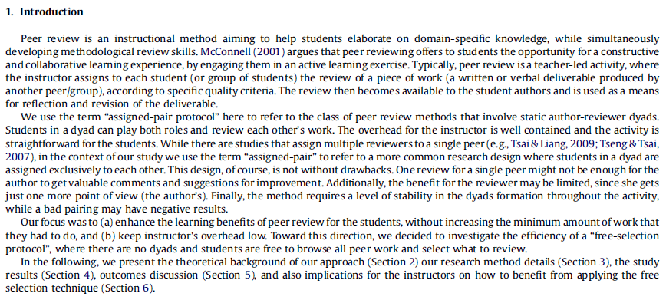
Štruktúra článkov: Úvod - Príklad
Definícia vlastného príspevku:
Our focus was to (a) … and (b) …
Vymedzenie problémovej oblasti:
Peer review is an instructional method aiming to help students elaborate on domain-specific knowledge, while simultaneously developing methodological review skills.
Identifikácia otvoreného problému:
We use the term „assigned-pair protocol“ here to refer to the class of peer review methods that involve static author-reviewer dyads.
Štruktúra článku

Slide 31
Štruktúra článkov: Jadro
Opisuje samotný výskum, ktorý sme vykonali pre vyriešenie otvorených problémov
Štruktúra, organizácia a obsah výrazne závisí od typu článku
Zvyčajne štruktúrované do niekoľkých kapitol
Title
Abstract
Introduction
Body
Conclusion
References

Slide 32
Štruktúra článkov: Jadro
Empirický článok
Metóda, experiment, výsledky, diskusia
Cieľ: zopakovateľnosť
Prípadová štúdia
Použitie existujúcich metód, nástrojov, teórií
Cieľ: abstrakcia z špecifického prípadu
Prehľadový článok
Hodnotenie a spájanie existujúcich výsledkov
Zvyčajne malý vlastný prínos
Cieľ: úplnosť
Title
Abstract
Introduction
Body
Conclusion
References
[CHI98]

Slide 33
Štruktúra článkov: Jadro
Teoretický článok
Hodnotenie a spájanie existujúcej práce
Cieľ: kompletnosť
Iné
Metodologické články
Posudky
Title
Abstract
Introduction
Body
Conclusion
References
[CHI98]

Slide 34
Štruktúra článkov: Záver
Pravidlá a vlastnosti dobrého záveru
Protiklad k úvodu
Zovšeobecnenie výsledkov
Zopakovanie problémovej oblasti a cieľov
Sumarizácia a diskusia, implikácie kľúčových výsledkov
Porovnanie výsledkov s existujúcimi prácami
Diskusia obmedzení, nedostatkov a signifikancie
Identifikácia ďalšieho výskumu
Title
Abstract
Introduction
Body
Conclusion
References
[CHI98]

Slide 35
Štruktúra článkov: Referencie
Pravidlá pre správne uvedenie referencií
Uveďte zoznam každej citovanej literatúry
Neuvádzajte necitovanú literatúru
Necitujte zdroje, ktoré ste nečítali
Uistite sa, že v referenciách máte najrelevantnejšiu literatúru
Dodržujte formátovanie podľa pokynov vydavateľa
Title
Abstract
Introduction
Body
Conclusion
References

Slide 36
Štruktúra článkov: Ostatné
Autori + organizácie
Zoznam autorov a ich poradie
Poďakovanie
Granty, participanti na experimente, posudzovatelia
Kľúčové slová a klasifikácia
Vlastné/predpísaná taxonómia
ACM klasifikácia
Prílohy
Detailné tabuľky, zdrojové kódy
Informácie o autoroch
Title
Abstract
Introduction
Body
Conclusion
References

Slide 37
Záver
Časť z týchto pravidiel platí všeobecne pre odborné texty
Záverečné práce, projekty, prezentácie
Pri písaní každého textu zohľadnite
Kto je cieľová skupina
Čo je na vašej práci jedinečné a prečo je to dôležité
Aké sú dôsledky, obmedzenia atď.
Čo ďalej?
Writing in English: A Practical Handbook for Scientific and Technical Writers
Nájdete ju v našom repozitári
How to Write A Paper in Scientific Journal Style and Format
http://abacus.bates.edu/~ganderso/biology/resources/writing/HTWtoc.html

Slide 38
Zdroje
[BCWi95] Booth, W.C., Colomb, G.G., Williams, J.M.: The Craft of Research. Univ. of Chicago Press, Chicago (1995)
[CHI98] CHI'98 Conference Webpage: Types of papers. http://www.acm.org/sigchi/chi98/call/papers.html#types (1998)
[Dern11] Derntl, M.: Basics of research paper writing and publishing. Unpublished manuscript, http://is.gd/paperwriting (2011)
[ElseXX] How to write a world-class methodology paper. http://www.paperpub.com.cn/admin/upload/file/200893103922625.pdf
[JaNi11] Jamali, H., Nikzad, M: Article title type and its relation with the number of downloads and citation. Scientometrics (2011) 88:653–661
[Ocon05] O'Connor, M.: Writing Successfully in Science. Chapman & Hall, London (1995)
[PEBK02] Peat, J., Elliott, E., Baur, L., Keena, V.: Scientfic Writing - Easy when you know how. BMJ Books, London (2002)
[Stoc00] Stock, W.G.: Was ist eine Publikation? Zum Problem der Einheitenbildung in der Wissenschaftsforschung. In Fuchs-Kittowski, K., Laitko, H., Parthey, H., Umstatter, W., eds.: Wissenschaftsforschung Jahrbuch 1998. Verlag fur Wissenschaftsforschung, Berlin (2000) 239-282
[Swal93] Swales, J.M.: Genre analysis: English in academic and research settings. Cambridge Univ. Press, Cambridge (1993)

